Slide 1

Подання геооб’єктів простими векторними моделями у вигляді списків координатних пар дозволяє утворювати складні об’єкти у вигляді комбінації графічних примітивів – точок, ліній, полігонів. Однак подання суміжних полігонів простими (нетопологічними) векторними моделями стає неефективним тому, що сторони, спільні для двох суміжних полігонів, зберігаються двічі.
Топологічне векторне подання даних відрізняється від нетопологічного наявністю можливості отримання вичерпного списку взаємовідношень між геометричними примітивами без зміни координат просторових об’єктів, які зберігаються.
Співвідношення між елементами векторних даних у термінах розташування і з’єднання відомі як топологічні відношення. Теоретичною основою топологічних моделей служать алгебраїчна топологія і теорія графів.
Топологія надає векторним даним "інтелектуального" рівня. Це означає, що ГІС спроможна розпізнавати, який сегмент з яким з’єднаний, та ідентифікувати полігони, що межують з певним об’єктом.

Slide 2
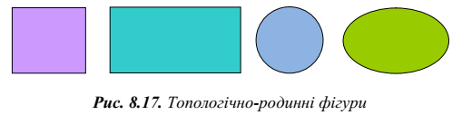
Топологічні властивості фігур не змінюються при будь-яких деформаціях, що відбувається без розривів або з’єднань. На рис. 8.17 представлені топологічно-родинні фігури: прямокутний чотирикутник, квадрат, коло, еліпс.
Так, коло, еліпс, контур квадрата і контур прямокутника мають одні й ті ж топологічні властивості, оскільки ці фігури можуть бути трансформовані одна в одну.
Великомасштабні карти, відображаючи площину, відображають "площину ділянки земної поверхні – площину карти", а дрібномасштабні – "сферичну поверхню (еліпсоїд, геоїд) – площину карти“.
Дійсно, якщо зобразити карту на плоскій гумі, а потім розтягти її в різних напрямках, то фігури (картографічні зображення) деформуються, але відношення (зв’язки) між елементами залишаться без змін; суміжні лінії різних фігур, зв’язані своїми кінцями з іншими елементами, так і залишаться зв’язаними при деформуванні. Змінюються лише форми ліній. Саме тому й стверджують, що коло, еліпс і контур квадрата мають одні і ті ж топологічні властивості, при їх деформаціях можна розтягти ділянки гуми таким чином, що навіть квадрат перетвориться на коло.

Slide 3
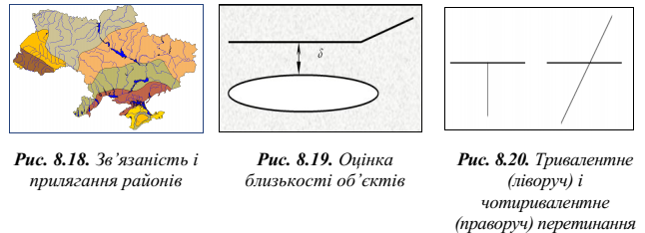
Характеристики топологічних моделей
Для аналізу топологічних зв’язків між об’єктами можуть застосовуватись такі топологічні характеристики:
– зв’язаність – контури, дороги та інші вектори повинні зберігатися не як незалежні набори точок, а як взаємопов’язані один з одним об’єкти. Зв’язаність і прилягання районів – інформація про взаємне розташування районів і про вузли перетинання районів (рис. 8.18);
– сусідство (близькість) – наприклад, для полігональних – два зображення будівель, які стоять поруч, для лінійних – зображення річки і розташованої поруч із річкою дороги. Близькість – показник просторової близькості лінійних або ареальних об’єктів (рис. 8.19), оцінюється числовим параметром, у даному випадку параметром δ;
– перетинання – наприклад, зображення двох комунікацій, які перетинаються. Інформація про типи перетинань дозволяє відтворювати мости і дорожні перетинання (рис. 8.20). Так, Т-подібне перетинання (3 лінії) є тривалентним, Х-подібне (4 лінії сходяться в точці перетину) називають чотиривалентним перетинанням.

Slide 4
Характеристики топологічних моделей
– суміжність – наприклад, для полігональних об’єктів – зображення двох суміжних будівель, для лінійних – зображення річки та межі, яка проходить по одному з берегів;
– еквідистантне сусідство – наприклад, дві будівлі, розташовані паралельно одна до одної, або паралельно розташовані залізниця і шосе;
– вкладеність – наприклад, зображення острова, вкладеного в зображення озера;
– накладення – наприклад, для полігональних – зображення стінного репера, накладеного на зображення будівлі, для лінійних – зображення наземних і підземних комунікацій;
– прилягання – наприклад, зображення двох прилеглих ділянок русла річки, що мають різні семантичні характеристики.

Slide 5
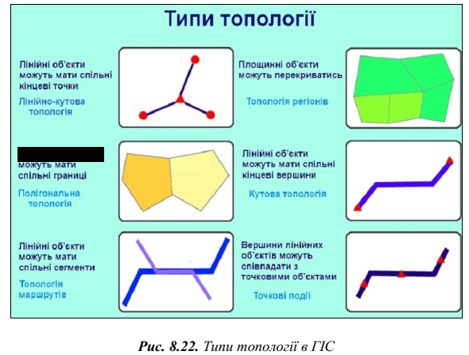
В ГІС найбільш поширеними є вузлові топології (node topology), мережеві топології (network topology) та полігональні топології (poligon topology).

Slide 6
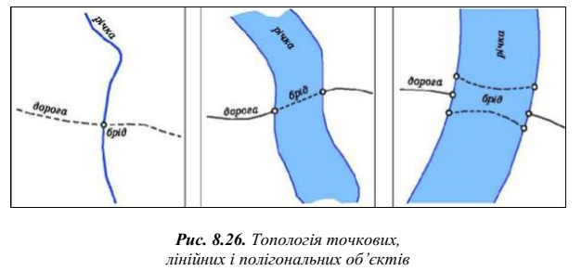
Поняття топології для точкових, лінійних об’єктів і полігонів суттєво різниться (рис. 8.26)

Slide 7
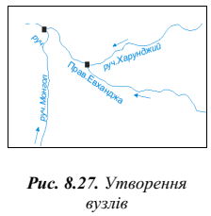
Набір ліній має топологію, якщо визначені:
– взаємовідношення ліній;
– напрямок ліній;
– довжина ліній.
У місцях перетинання лінійних об’єктів утворюються вузли (рис. 8.27).
Для топології вони повинні не просто стояти близько, їх координати повинні співпадати.

Slide 8
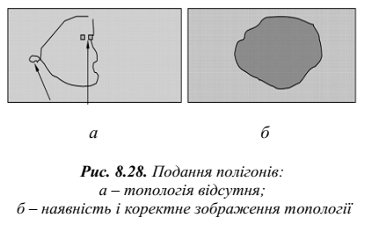
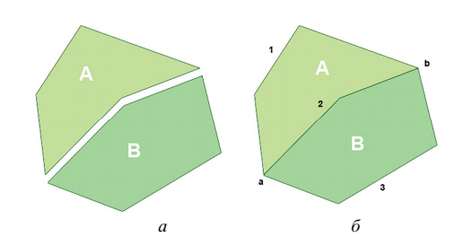
Для площинних об’єктів топологія визначається коректністю геометрії об’єкта та їх взаємного розташування (сусідства).
Коректність геометрії. Коректні в топологічному відношенні полігони повинні бути ідеально замкнуті і не мати самоперетинань ("вісімок“) (рис. 8.28).
Сусідство. Топологічна коректність взаємного розташування означає, що межа між двома полігонами повинна бути завжди одна. Інакше кажучи, полігони не можуть перекривати один одного.

Slide 9
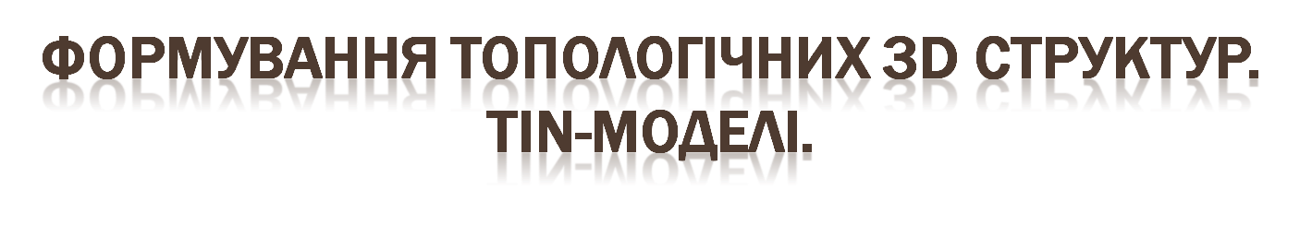
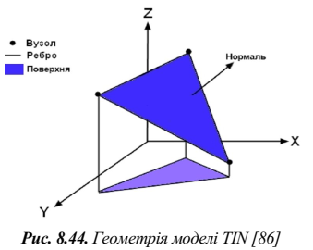
TIN (Triangulation Irregular Network – тріангуляційна нерегулярна мережа) – модель поверхні у вигляді мережі суміжних трикутних граней, що не перетинаються і які покривають поверхню та визначені по вузлах і ребрах.
- Triangulation (тріангуляційна) – вказує спосіб побудови оптимізованого набору трикутників за набором точок;
- Irregular (нерегулярна) – точки можуть бути взяті зі змінною щільністю для моделювання ділянок поверхні, де різко змінюється рельєф;
- Network (мережа) – відбиває топологічну структуру даної моделі. Структура TIN будується шляхом об’єднання відомих точкових значень у серії трикутників за алгоритмом тріангуляції Делоне.
Геометрія моделі TIN утворюється гранями, вузлами й ребрами у тривимірному просторі
(рис. 8.44)

Slide 10
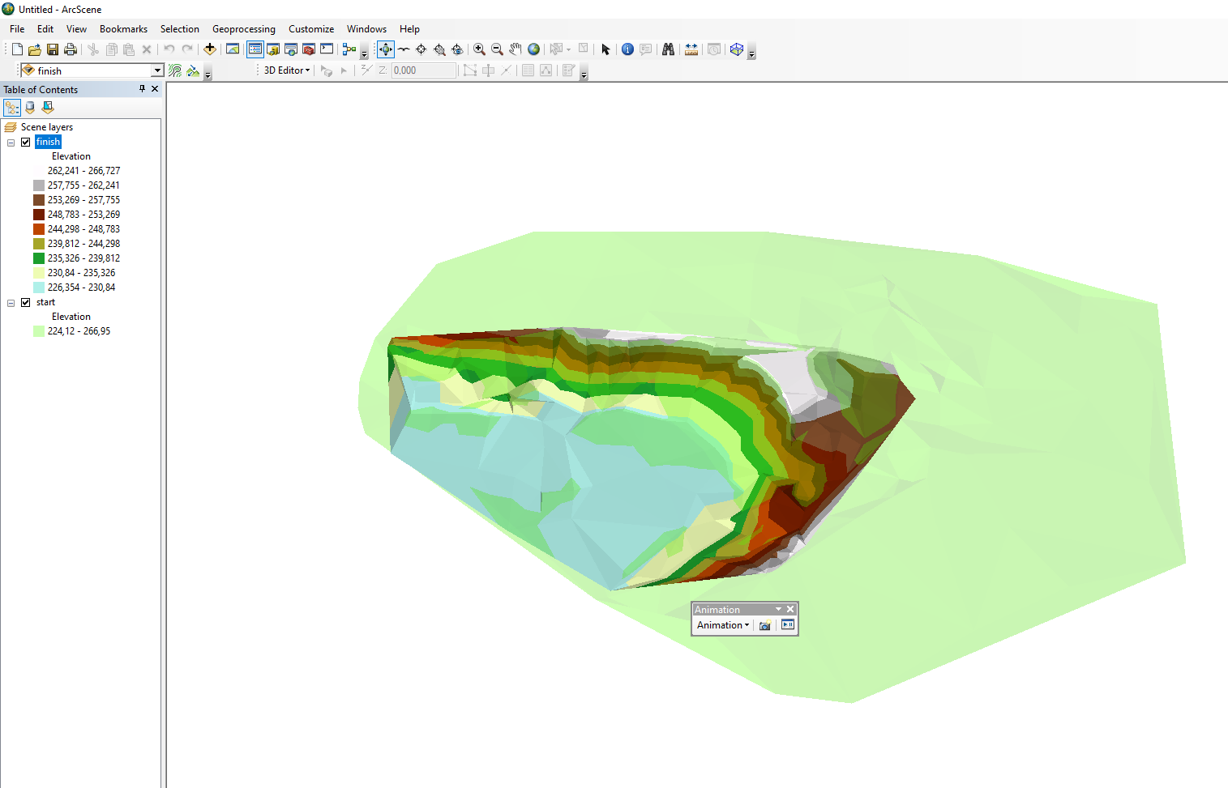

Slide 11
Модель TIN має наступні властивості:
• дозволяє отримати точне уявлення про локальну частину поверхні, використовуючи змінну щільність вузлів зі значенням Z (висоти) і лінії перегину поверхні;
• є основою 3D-візуалізації поверхні;
• дозволяє виконати складний аналіз поверхні (обчислення висот, ухилів, експозицій схилів, отримання ізоліній поверхні, розрахунки об’ємів, вертикальні профілі по трасі лінії, аналіз видимості).
Вихідними даними для побудови TIN є набір точок з координатами X, Y, Z. Задача полягає в тому, за по цим набором точок створити мережу суміжних трикутників, що не перетинаються. Задача побудови тріангуляції за набором точок є однією з базових в обчислювальній геометрії. До неї зводяться більшість інших задач, вона широко використовується у машинній графіці та ГІС для моделювання поверхонь і розв’язання просторових задач.

Slide 12
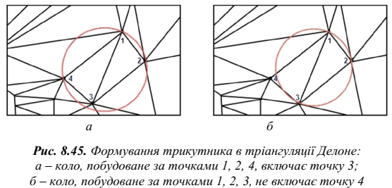
За визначенням Делоне, три точки формують трикутник в тріангуляції тоді та тільки тоді, коли в окружності, описаній навколо цього трикутника, немає інших точок розбивки (рис. 8.45). Кожне обмежуюче трикутник коло не містить точок з набору в його середині (рис. 8.45, б).

Slide 13
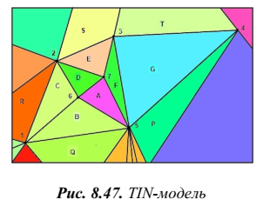
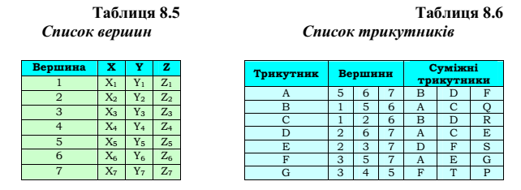
Модель TIN – це топологічна структура даних: ребра з’єднуються у вузлах; кожний трикутник межує із сусідніми трикутниками.
Топологічні відношення створюються шляхом створення в базі даних для кожного вузла вказівки на суміжні вузли. Простір навколо території представляється фіктивним вузлом.
Модель TIN (рис. 8.47) у цифровому вигляді описується пов’язаними файлами – файлом вершин (табл. 8.5), файлом покажчиків і файлом трикутників (табл. 8.6). Для кожної точки розбивки зберігається її унікальний номер, координати і список точок, з якими вона з’єднана прямими (за годинниковою стрілкою).

Slide 14
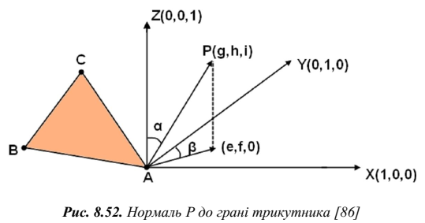
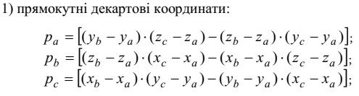
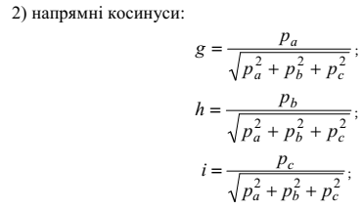
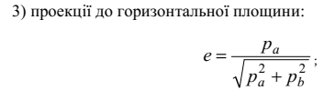

Розв’язання задач за моделлю TIN поверхні
У TIN-моделі просторове положення трикутника характеризує нормаль до його грані (рис. 8.52)
Трикутник задається трьома точками (xa, ya), (xb, yb), (xc, yc). Нормаль P до площини трикутника визначається нормальним вектором P = {pa, pb, pc}, який утворюється в результаті векторного добутку векторів АВ і АС двох його сторін.
Для нормального вектора Р кожного трикутника обчислюються:
Ці залежності є базовими для розв’язку задач відображення та аналізу поверхні

Slide 15

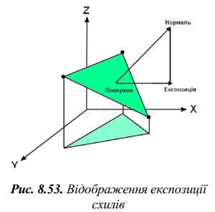
Засоби TIN для відображення поверхні
Модель TIN має ефективні засоби відображення поверхні за допомогою експозиції схилів, крутості граней, затінення граней, діапазонів висот для поверхні.
Експозиція схилу. Експозиція (Aspect) окремої грані визначається кутом β як напрямком проекції нормалі на горизонтальну поверхню відносно напрямку на північ (рис. 8.53). Кут обчислюється за формулою

Slide 16
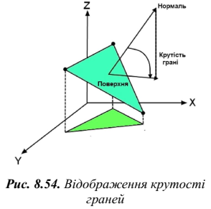

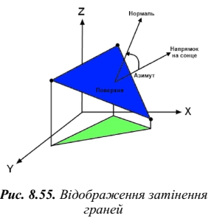
Крутість грані. Крутість грані (Slope) представляється кутом нахилу нормалі до горизонтальної лінії. Він визначається як доповнення до 90° кута α (рис. 8.54)
Затінення граней. Затінення граней (Hillshading) визначається відносно вектора напрямку на Сонце. Положення Сонця задається азимутом (Azimuth) та кутом піднесення над горизонтом (Аltitude) Сонця.
Задача розрахунку затінення схилів використовується для аналізу освітленості Землі.
У зв’язку з цим часто виникає потреба додаткового урахування поточного положення Сонця.
Таким чином, кожний трикутник тріангуляції може класифікуватись за принципом належності до того або іншого регіону. Після цього потрібно просто використати алгоритм виділення регіонів (рис. 8.55)

Slide 17
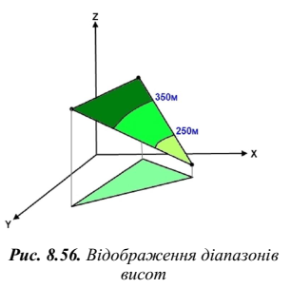
Діапазони висот. Для відображення діапазонів висот (Range of elevations) висота довільної точки усередині трикутника визначається за рівнянням площини, заданої вершинами трикутника.
Площина з нормальним вектором P = {pa, pb, pc}, що проходить через точку M (x0, y0, z0),
описується рівнянням [86]:
Звідси за відомими значеннями x та y знаходяться висоти довільних точок (рис. 8.56)
Інтерполяція ізоліній виконується по кожній грані тріангуляції.

